Slide 1
빅데이터 분석 모델링
평 가 작 업 지 시 서
2001010513_21v1
📌 제출 방법 : 학사시스템 능력 평가 게시판 및 GitHub Repository → 본인 Branch Push
이름 : 김나현
수행날짜 : 2026-08-04
Branch 이름 (영문) : kimnahyeon
📂 업로드 파일 12_빅데이터분석모델링_이름.pptx 외 실행결과 또는 코드 및 관련 파일들
🔗 Repository https://github.com/seokssaem/bigdata-2026.git

Slide 2
지역 인프라 기반 축제 방문객 수 예측 및 의사결정 지원 시스템
데이터셋 주제 : 공공데이터를 활용한 축제 방문객 수 예측
1조 팀원: 김나현, 김시현, 장호균
가설 및 문제 정의
현재 지역 축제는 개최 장소와 규모를 결정할 때 경험이나 기존 사례에 의존하는 경우가 많다.
축제 개최 전 예상 방문객 수를 예측할 수 있다면
효율적인 예산 편성 및 교통·안전 대책을 수립할 수 있다.
분석 목적
공공데이터를 활용하여 지역 인프라와 축제 방문객 수의 관계를 분석하고 방문객 수를 예측하는 AI 모델을 개발한다.

Slide 3
가설
버스정류장 수가 많을수록 방문객 수가 증가할 것이다.
지하철이 있는 지역일수록 방문객 수가 많을 것이다.
공식 홈페이지를 운영하는 축제가 더 많은 방문객을 유치할 것이다.
지역 특성에 따라 방문객 수가 차이를 보일 것이다.
기대 효과
데이터 기반 축제 기획 지원
지자체의 의사결정 지원
교통 및 관광 정책 수립에 활용 가능
예산 운영 효율성 향상
지역 관광 활성화

Slide 4

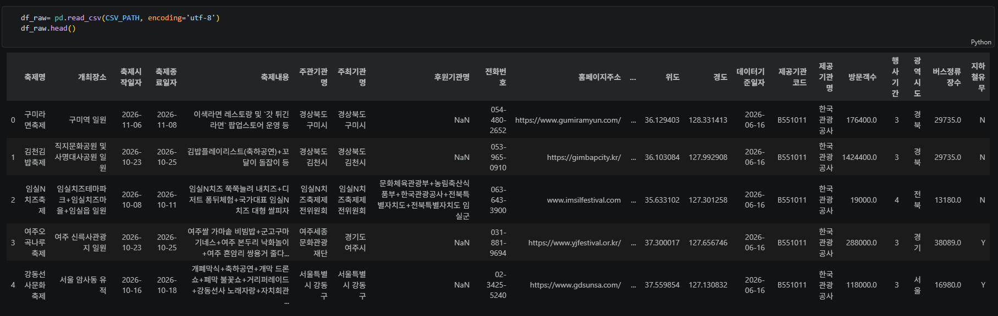
사용 데이터 : 전국 문화축제 데이터, 버스정류장 데이터, 지하철역 데이터, 홈페이지 운영 여부

Slide 5
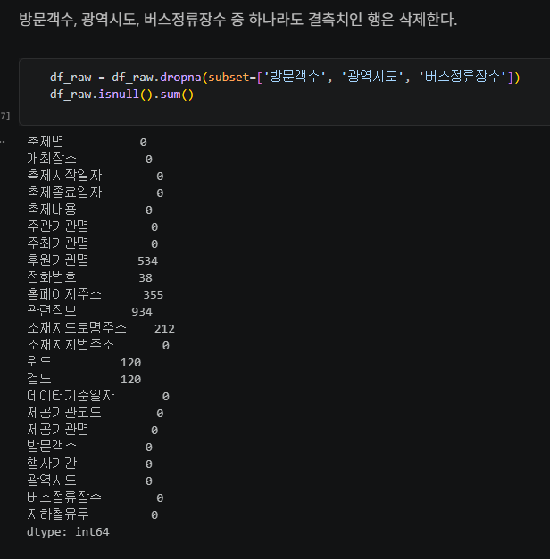
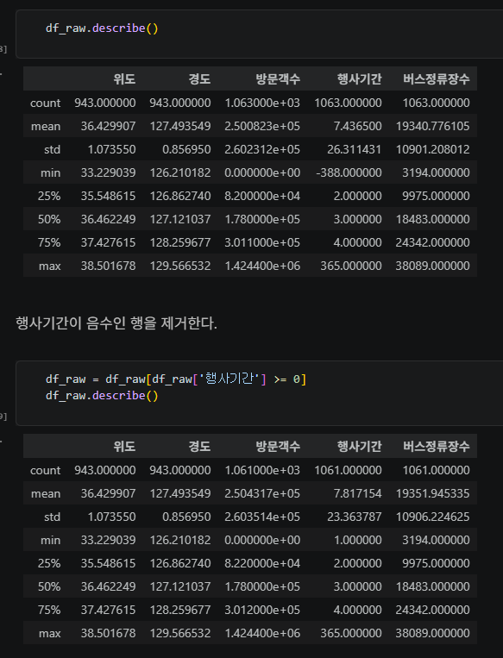

Slide 6
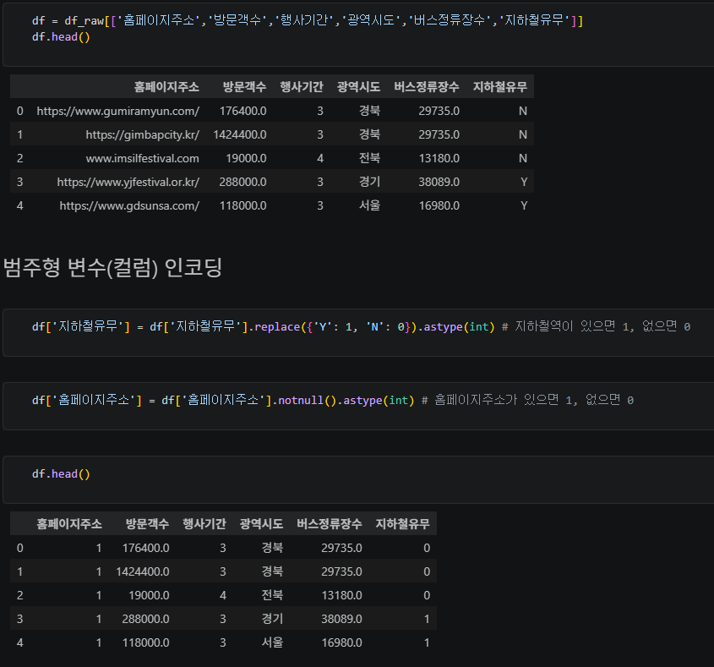

Slide 7
모델 개발
사용 모델 : Linear Regression (선형 회귀)
선정 이유
방문객 수와 지역 인프라 간의 선형적인 관계를 분석하기 위해 사용
회귀 계수를 통해 각 변수(버스정류장 수, 지하철 유무, 홈페이지 유무 등)가 방문객 수에 미치는 영향을 해석하기 용이
구현이 간단하고 예측 결과를 직관적으로 설명할 수 있어 기준(Baseline) 모델로 적합
입력 변수 (Feature) | 출력 변수 (Target)
버스정류장 수 | 축제 방문객 수
지하철 유무
홈페이지 유무

Slide 8
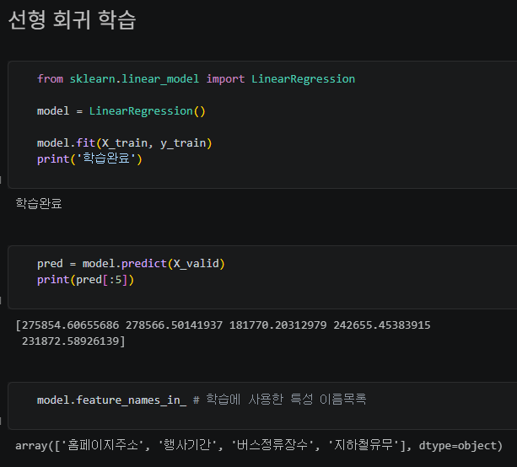
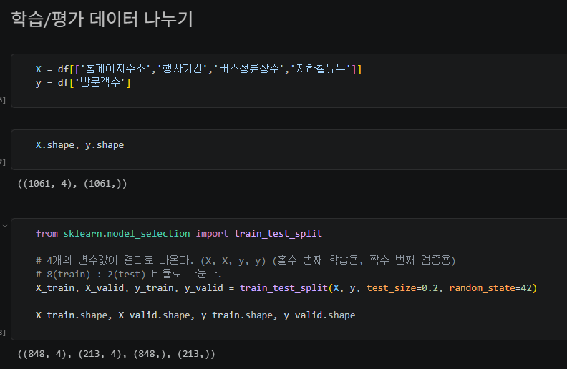

Slide 9
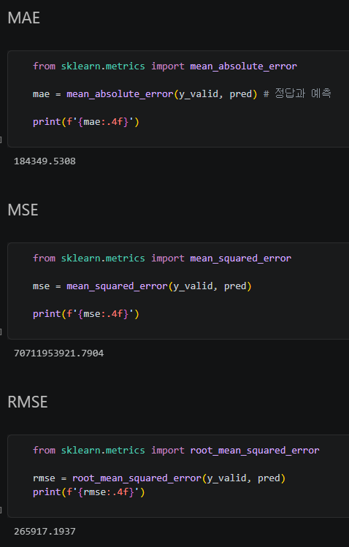
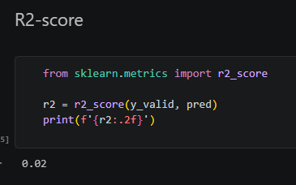
성능 평가 결과
평가 지표
MAE 184349
MSE 70711953921
RMSE 265917
R2 Score 0.02
평가 결과, 현재 모델의 설명력은 낮은 것으로 나타났다.
이는 축제 방문객 수가 버스정류장 수, 행사기간, 홈페이지 유무, 지하철 유무뿐만 아니라 축제 규모, 홍보 효과, 지역 특성, 계절, 날씨 등 다양한 요인의 영향을 받기 때문으로 판단된다.
또한 데이터의 분포와 변수 간 스케일 차이가 커 선형회귀 모델이 변수 간 관계를 충분히 학습하지 못한 것으로 분석된다.
향후에는 데이터 스케일링(StandardScaler, Min-Max Scaling 등) 과 ​이상치 처리, ​추가 변수 확보를 적용하여 모델의 학습 성능을 개선할 계획이다.

Slide 10
팀원별 담당 역할
이름 | 담당 업무
장호균 | 데이터 사용분석 및 결측치 처리
김시현 | 데이터 수집 및 인코딩 처리
김나현 | AI 모델 개발
프로젝트 소감
공공데이터를 활용한 실제 문제 해결 과정을 경험하였다.
데이터 전처리의 중요성을 확인할 수 있었다.
데이터 기반 의사결정의 활용 가능성을 확인하였다.

Slide 11
느낀점, 개선할 점
이번 프로젝트를 통해 공공데이터를 수집하고 전처리한 후 머신러닝 모델을 활용하여 축제 방문객 수를 예측하는 과정을 경험할 수 있었다. 특히 데이터 전처리의 중요성과 입력 변수의 선택이 모델 성능에 큰 영향을 미친다는 점을 확인할 수 있었다.
향후에는 방문객 수를 일정한 구간으로 범주화하여 분류(Classification) 문제​로 접근해 볼 계획이다. 이후 Random Forest 분류 모델을 적용하여 축제 규모를 예측하고, 변수 중요도 분석을 통해 어떤 요인이 축제 규모에 가장 큰 영향을 미치는지 함께 분석하고자 한다.

